Slide 1
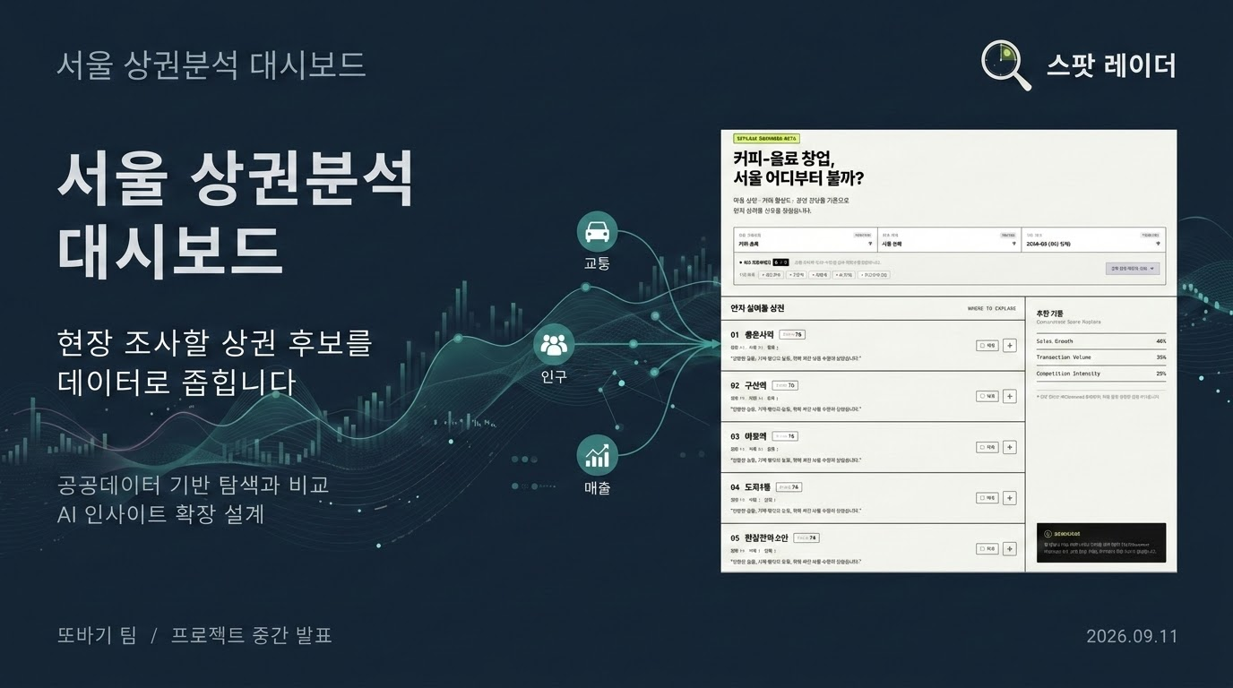
Notes:
안녕하세요. 풀스택 3팀, 또바기 팀입니다. 서울 상권분석 대시보드, 스팟 레이더의 중간 발표를 시작하겠습니다. 저희는 서울에서 창업을 준비하는 사람이 여러 상권을 같은 기준으로 살펴보고, 현장에 가서 확인할 후보를 좁히도록 돕는 서비스를 만들고 있습니다. 한눈에 들어오기 까다로운 공공데이터를 보기 쉬운 지표와 화면으로 연결하고, 이후 AI가 그 의미와 추가 확인 사항을 설명하도록 확장할 계획입니다. 오늘은 어떤 사용자의 문제를 해결하려는지 소개한 뒤, 실제 화면을 따라 서비스 흐름과 주요 기능을 보여드리겠습니다.
[참고 자료]
기획안 1~3쪽의 서비스 정의·타깃·MVP 흐름을 바탕으로 구성. 서비스명은 현재 화면의 SPOT RADAR 사용. AI 설명 기능은 기획 방향이며, 현재 규칙 기반 요약과 구분하여 6장에서 설명. 이용자 수·성과·정확도 등 검증되지 않은 사업 수치는 사용하지 않음.
자료: 서울상권분석_대시보드_기획안(멘토링용).pdf. 화면: 로컬 프로젝트, 2026-09-10 캡처. 서비스 지표: docs/상권 분석 지표 산출 정의서.md.

Slide 2
# to codex:
발표자가 아래 배포 링크에서 서비스 시연(적절한 그림과 시연한다는 내용 추가) main branch: https://spot-radar.onrender.com/

Slide 3

01 프로젝트 개요
주 페르소나: 첫 매장을 준비하는 김도윤
김도윤
대신 결정하기보다
판단할 근거를 원합니다
32세 / 카페 프랜차이즈 매니저 출신
첫 본인 매장을 준비하는
서울 예비 창업자
해석의 어려움
원 자료와 숫자가 복잡해 이용을 중단
원하는 설명
창업 자금 | 현장 조사 목표
1~2억 원 | 후보 2~3곳
높음·보통·낮음 등급과 짧은 해석
최종 확인
임대료·주변 경쟁 매장은 현장에서 확인
프로젝트에서 정의한 설정 페르소나
SPOT RADAR
02
Notes:
저희가 설정한 페르소나는 서른두 살 김도윤 씨입니다. 카페 프랜차이즈 매니저 경험을 바탕으로 첫 본인 매장을 준비하며, 현장에서 확인할 후보 두세 곳을 찾고 있습니다. 서울시 데이터를 보려 했지만 복합적인 숫자 데이터를 해석하기 어려워 중단했고, 한 눈에 들어올 수 있는 짧은 설명을 원합니다. 창업 자금은 1억에서 2억 원으로, 임대료와 주변 경쟁 매장에 민감해 직접 발품을 팔 계획입니다. 도윤 씨에게 필요한 것은 대신 결정하기보다는 선택의 근거를 이해하고 스스로 판단할 수 있는 도구입니다. 이 필요를 서비스 흐름에 담았습니다.
[참고 자료]
사용자가 확정한 설정 페르소나: 김도윤, 32세, 카페 프랜차이즈 매니저 출신 첫 본인 매장 예비 창업자. 목표는 현장조사 후보 2~3곳이며 자금 1~2억 원. 실제 인터뷰나 사용자 조사로 검증된 사실로 제시하지 않음. 임대료·경쟁 매장 수는 사용자의 현장 확인 관심사이며 현재 서비스가 조회하는 지표가 아님.
자료: 서울상권분석_대시보드_기획안(멘토링용).pdf. 화면: 로컬 프로젝트, 2026-09-10 캡처. 서비스 지표: docs/상권 분석 지표 산출 정의서.md.

Slide 4
02 서비스 흐름 및 주요 기능
조건 선택부터 후보 비교까지
도윤 씨가 현장에 가기 전에 거치는 여섯 단계
01 업종 선택 | 02 지역·분기 선택 | 03 상권 후보 확인 | 04 상세 분석 | 05 후보 비교 | 06 현장 조사
카페·외식 등 관심 업종 | 서울 전체·지역 기준 분기 | 탐색 점수 등급·짧은 요약 | 매출·소비 패턴 AI 인사이트 설계 | 관심 상권 최대 3곳 비교 | 직접 방문해 추가 확인
서비스에서 제공하는 탐색·분석·비교
서비스 밖의 행동
필요성 안내 문구 제공
AI 인사이트는 확장 설계 단계입니다.
발표 순서 프로젝트 개요 / 서비스 흐름 및 주요 기능 / Q&A
SPOT RADAR
03
Notes:
사용 흐름은 여섯 단계입니다. 먼저 업종을 고르고, 지역과 기준 분기를 선택합니다. 그러면 살펴볼 상권 후보가 나오고, 관심 있는 상권의 상세 분석으로 들어갑니다. 이 단계에 AI 인사이트를 연결하는 것이 확장 방향입니다. 이후 후보들을 나란히 비교해 실제로 확인할 지역을 좁힙니다. 마지막 현장조사는 사용자가 서비스 밖에서 진행하는 행동이며, 현재 서비스에서는 필요성을 안내하는 문구를 제공합니다. 이제 첫 탐색 화면부터 보겠습니다.
[참고 자료]
기획안 3쪽 MVP 사용자 흐름과 사용자가 확정한 발표 목차를 결합. 업종 선택 → 지역·분기 선택 → 후보 확인 → 상세 분석(AI 확장) → 후보 비교 → 현장 확인의 6단계. 현장조사 예약·동선·체크리스트 기능은 포함하지 않음.
자료: 서울상권분석_대시보드_기획안(멘토링용).pdf. 화면: 로컬 프로젝트, 2026-09-10 캡처. 서비스 지표: docs/상권 분석 지표 산출 정의서.md.

Slide 5
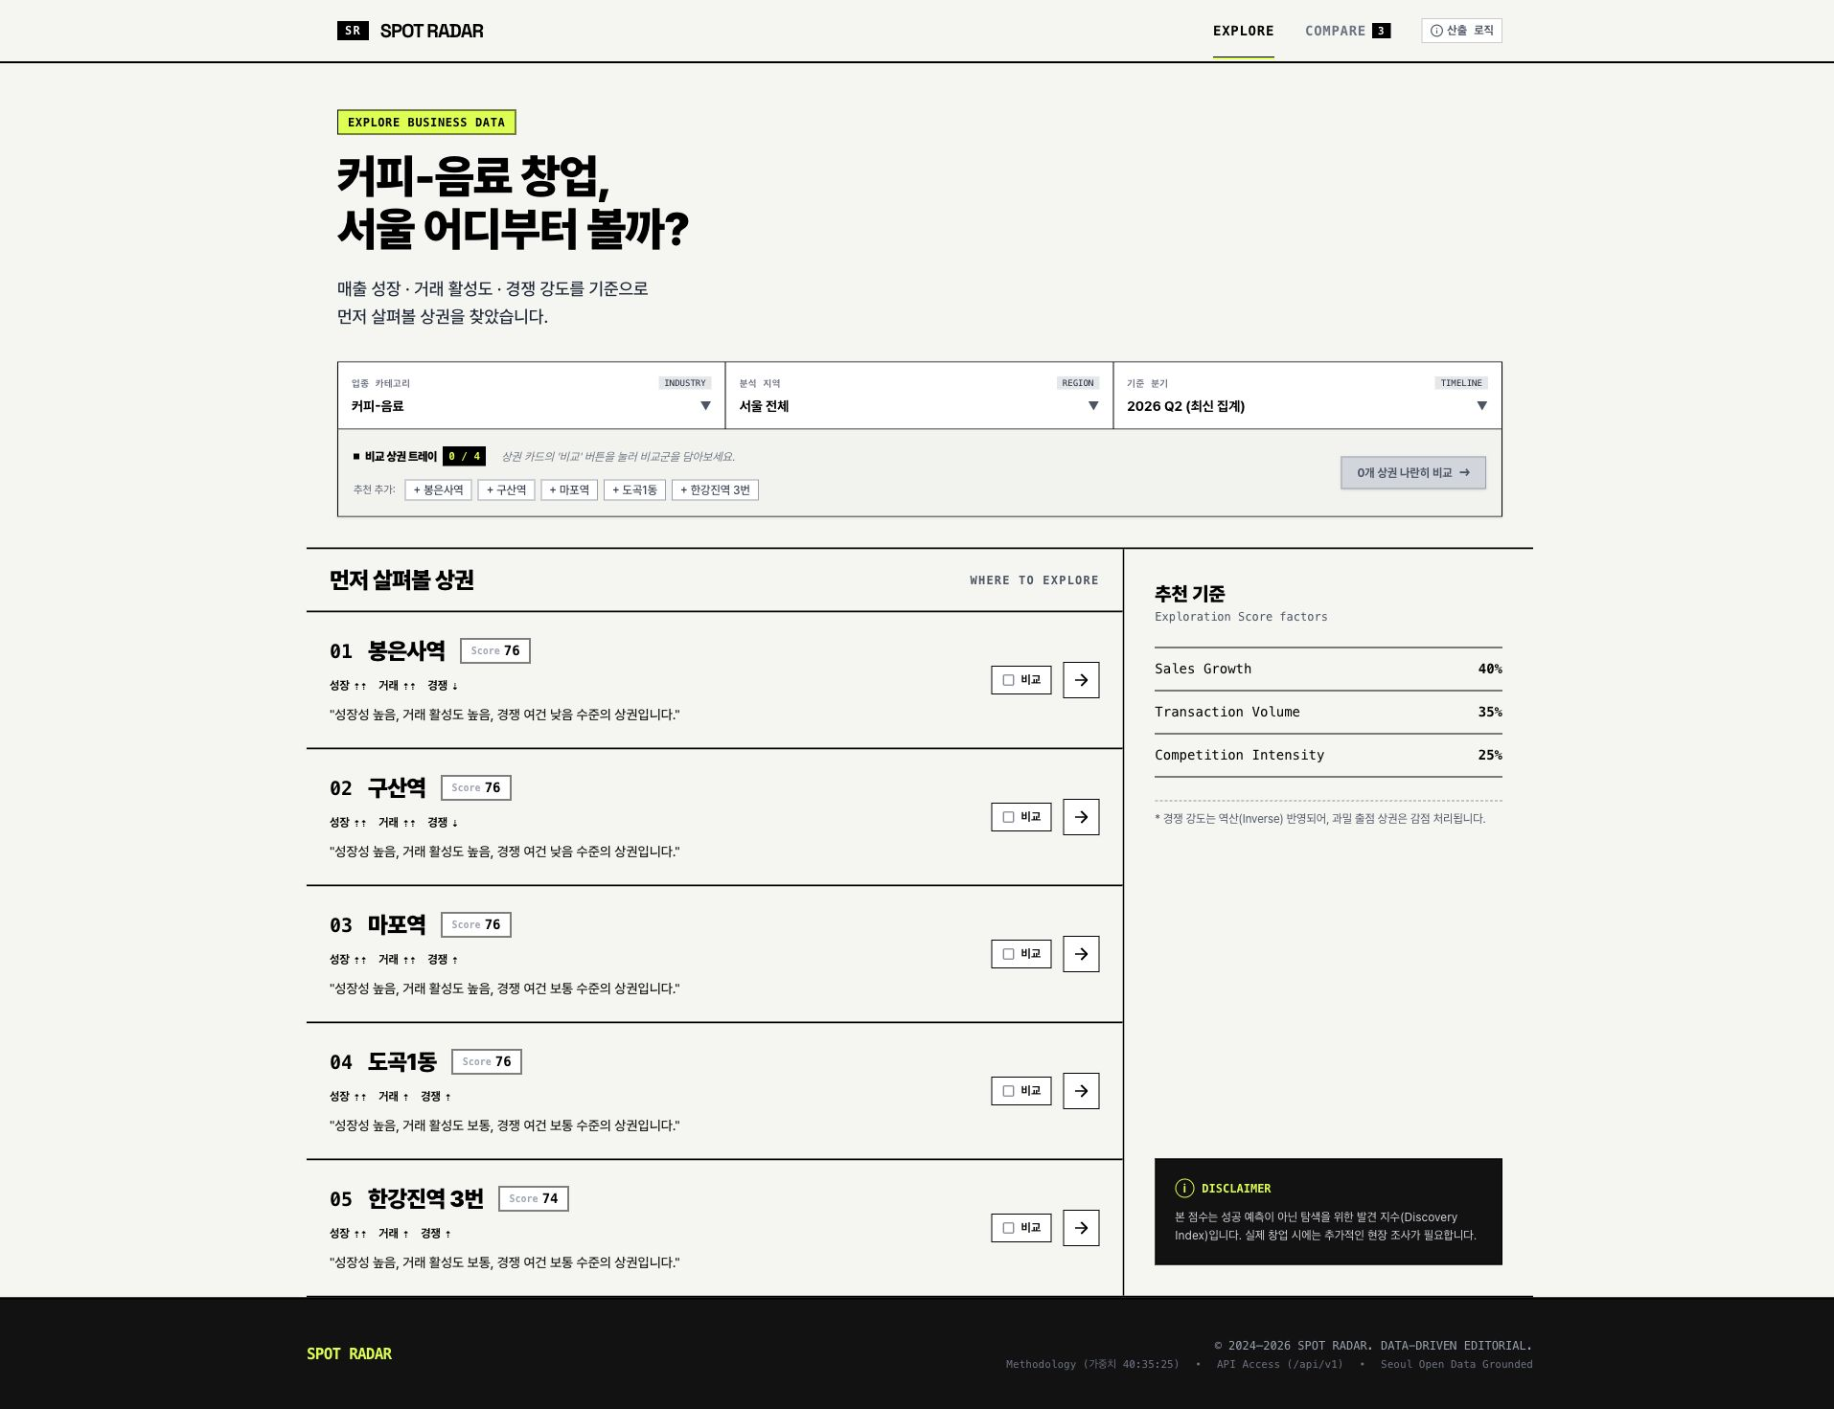
02 서비스 흐름 및 주요 기능
탐색 화면: 조건에 맞는 상권 후보 확인
커피-음료 / 서울 전체 / 2026 Q2 실제 조회 화면
01 조회 조건
업종과 지역을 고르고
기준 분기를 확인합니다.
02 탐색 후보
점수·등급·짧은 요약으로
먼저 살펴볼 후보를 찾습니다.
03 다음 행동
관심 상권의 상세 분석을 열거나
비교할 후보에 담습니다.
탐색 점수는 같은 업종·분기 안에서 비교하는 참고 지표입니다.
SPOT RADAR
04
Notes:
현재 화면은 커피·음료, 서울 전체, 2026년 2분기를 선택한 결과입니다. 아래에 봉은사역, 구산역, 마포역 같은 후보가 나타납니다. 사용자는 주어진 자료로 AI 가 산출해준 점수와 함께 매출 성장, 거래 활성도, 경쟁 여건을 살펴보고 상세 화면으로 이동할 수 있습니다. 탐색 점수는 동일 업종과 분기의 데이터를 비교해 먼저 살펴볼 대상을 정하는 참고 지표입니다. 점수가 비슷해도 상권의 특성은 다를 수 있기 때문에, 숫자 하나에서 멈추지 않고 상세 지표를 이어서 확인하도록 구성했습니다.
[참고 자료]
현재 Explore 화면 캡처와 analytics/service.py의 get_recommendations 확인. 캡처 조건: 커피-음료 / 서울 전체 / 2026 Q2. 후보는 데이터 조회 시점과 조건에 따라 달라짐. ExplorationScore는 성장 40%·거래 활성도 35%·경쟁 여건 25% 가중합이며 창업 성공 확률이 아님. 경쟁 여건은 현 지표 정의서의 간접 지표로 해석.
자료: 서울상권분석_대시보드_기획안(멘토링용).pdf. 화면: 로컬 프로젝트, 2026-09-10 캡처. 서비스 지표: docs/상권 분석 지표 산출 정의서.md.

Slide 6
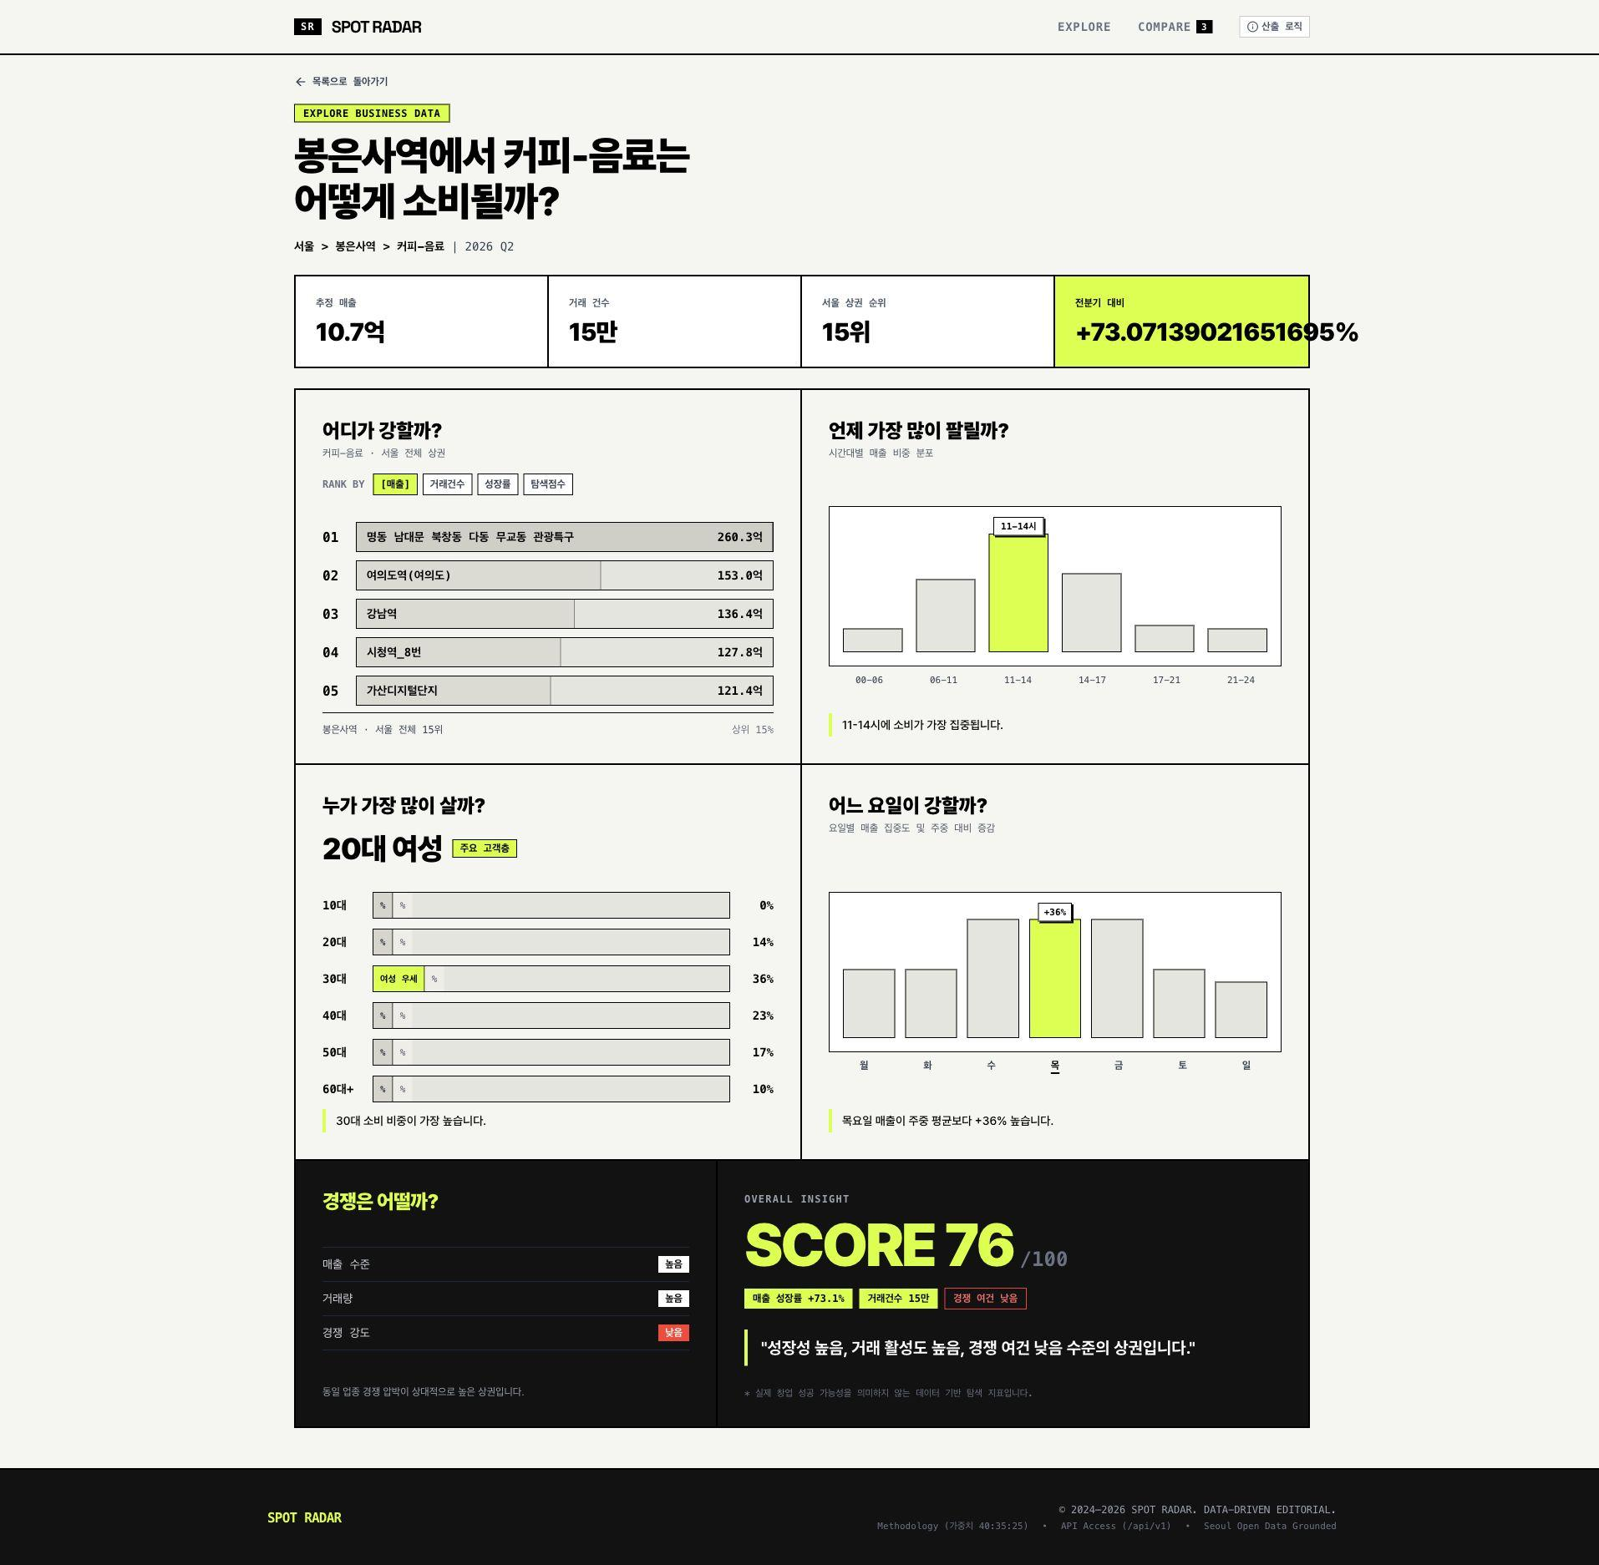
02 서비스 흐름 및 주요 기능
상세 분석: 규모와 소비 패턴
봉은사역 / 커피-음료 / 2026 Q2
추정 분기 매출 | 거래 건수 | 주요 소비 연령 | 피크 시간대
10.7억 원 | 약 15만 건 | 30대 | 11–14시
시간대별 매출 비중
요일별 매출 집중도
언제 소비가 집중되는지 파악하고, 현장에서 확인할 시간대를 정합니다.
SPOT RADAR
05
Notes:
이번에는 봉은사역 상세 화면입니다. 먼저 추정 매출과 거래건수, 전분기 대비 성장률을 통해 전체 규모와 변화를 확인합니다. 이어서 시간대와 요일별 매출, 연령과 성별의 소비 패턴을 살펴봅니다. 예를 들어 어느 시간대 매출이 큰지 알면, 현장에 나가 그 시간대의 실제 이용 모습을 확인할 수 있습니다. 이런 지표들은 상권 후보를 이해할 근거를 제공합니다. 여기에 숫자의 의미를 더 쉽게 풀어주는 AI 설명을 연결하려는 것이 다음 단계입니다.
[참고 자료]
현재 봉은사역 상세 화면과 DistrictDetailPage.tsx, analytics/service.py, 상권 분석 지표 산출 정의서 참조. 연령과 성별은 각각 집계된 지표이며 연령×성별 교차 집단을 뜻하지 않음. 시간대 매출을 유동인구 수로 표현하지 않음. 개별 점포의 예상 매출이나 수익을 추정하는 기능으로 설명하지 않음.
자료: 서울상권분석_대시보드_기획안(멘토링용).pdf. 화면: 로컬 프로젝트, 2026-09-10 캡처. 서비스 지표: docs/상권 분석 지표 산출 정의서.md.

Slide 7
02 서비스 흐름 및 주요 기능
AI 인사이트 확장 설계
현재: 규칙 기반 요약 / 확장: 생성형 AI의 설명과 추가 확인 사항
서버가 계산한 지표
AI가 설명할 내용
입력 지표 | 봉은사역 예시
매출·거래 | 10.7억 원 / 약 15만 건
소비 패턴 | 11–14시 집중 / 목요일 강세
비교 조건 | 커피-음료 / 2026 Q2
한줄 요약
이 상권의 핵심 특성
강점과 주의점
근거가 되는 지표와 해석의 한계
추가 확인 사항
예: 점심시간 현장 이용 모습 확인
점수와 수치는 서버가 계산합니다.
AI에는 구조화된 결과를 전달합니다.
설계 원칙 데이터가 사실을 정하고, AI가 의미를 설명합니다.
SPOT RADAR
06
Notes:
AI의 역할과 현재 구현 상태를 구분해서 말씀드리겠습니다. 지금 화면에 나오는 요약은 계산된 지표의 등급을 조합하는 규칙 기반 문장입니다. 생성형 AI 인사이트는 확장 설계 단계입니다. 계획은 서버가 계산한 지표를 AI에 전달하고, 한줄 요약과 강점, 주의점, 추가 확인 사항을 설명하게 하는 것입니다. 예를 들어 특정 시간대 매출이 크다면 그 시간대의 현장 이용 모습을 확인하라고 제안할 수 있습니다. 점수 계산은 서버가 담당하고, AI는 근거를 읽기 쉽게 전달하도록 범위를 정했습니다.
[참고 자료]
기획안 2~4쪽의 AI 역할과 데이터 → 계산 → 지표 → LLM 설명 원칙 참조. 현재 analytics/service.py의 _build_insight는 규칙 기반이며 LLM 연동 구현은 확인되지 않음. 추가 확인 사항은 계획 예시이며 현재 화면의 생성 결과로 제시하지 않음. 기획안의 경쟁 점포 수·점포 증감 및 연령×성별 예시는 현 데이터 범위와 달라 제외.
자료: 서울상권분석_대시보드_기획안(멘토링용).pdf. 화면: 로컬 프로젝트, 2026-09-10 캡처. 서비스 지표: docs/상권 분석 지표 산출 정의서.md.

Slide 8
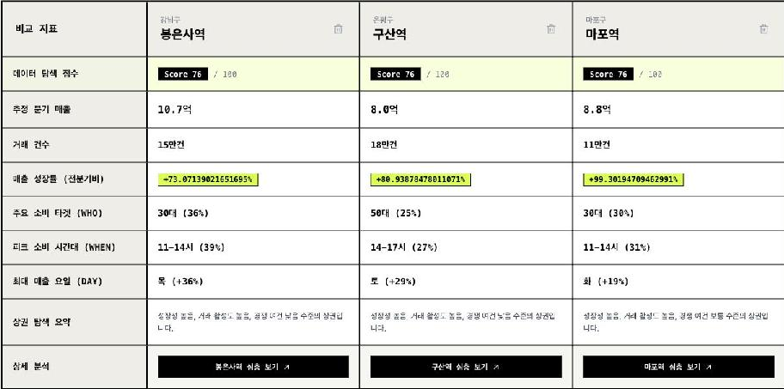
02 서비스 흐름 및 주요 기능
후보 비교: 현장에서 볼 2~3곳으로 좁히기
봉은사역·구산역·마포역 비교 화면 일부
같은 점수여도
소비 패턴은 다릅니다
매출·거래 규모
주요 연령대
피크 시간대와 요일
서비스가 제공하는 범위
현장 조사 필요성 안내
직접 조사는 사용자 행동
실제 창업 시에는 추가적인 현장 조사가 필요합니다.
SPOT RADAR
07
Notes:
마지막 기능은 후보 비교입니다. 봉은사역, 구산역, 마포역을 나란히 놓으면 매출이나 거래건수뿐 아니라 주요 소비층과 시간대의 차이를 함께 볼 수 있습니다. 같은 탐색 점수라도 운영하려는 카페의 모습에 따라 더 확인하고 싶은 후보가 달라질 수 있습니다. 사용자는 이 차이를 바탕으로 현장에서 살펴볼 대상을 좁힙니다. 현재 서비스는 추가 현장조사가 필요하다는 문구를 안내하며, 조사 자체를 지원하는 기능은 제공하지 않습니다. 저희가 연결하려는 탐색 흐름은 여기까지입니다. 결정에 대한 판단은 소비자에게 남겨놓는 것이죠
[참고 자료]
현재 Compare 화면 캡처의 봉은사역·구산역·마포역 3개 상권과 ComparePage.tsx의 비교 지표 참조. ExplorePage.tsx의 추가 현장조사 필요 문구 확인. 임대료·경쟁 매장·실제 유동 등은 별도 현장 확인 대상의 예시일 뿐 현재 조회·비교 기능에 포함되었다고 표현하지 않음.
자료: 서울상권분석_대시보드_기획안(멘토링용).pdf. 화면: 로컬 프로젝트, 2026-09-10 캡처. 서비스 지표: docs/상권 분석 지표 산출 정의서.md.

Slide 9

Notes:
현재 화면은 커피·음료, 서울 전체, 2026년 2분기를 선택한 결과입니다. 아래에 봉은사역, 구산역, 마포역 같은 후보가 나타납니다. 사용자는 주어진 자료로 AI 가 산출해준 점수와 함께 매출 성장, 거래 활성도, 경쟁 여건을 살펴보고 상세 화면으로 이동할 수 있습니다. 탐색 점수는 동일 업종과 분기의 데이터를 비교해 먼저 살펴볼 대상을 정하는 참고 지표입니다. 점수가 비슷해도 상권의 특성은 다를 수 있기 때문에, 숫자 하나에서 멈추지 않고 상세 지표를 이어서 확인하도록 구성했습니다.
[참고 자료]
현재 Explore 화면 캡처와 analytics/service.py의 get_recommendations 확인. 캡처 조건: 커피-음료 / 서울 전체 / 2026 Q2. 후보는 데이터 조회 시점과 조건에 따라 달라짐. ExplorationScore는 성장 40%·거래 활성도 35%·경쟁 여건 25% 가중합이며 창업 성공 확률이 아님. 경쟁 여건은 현 지표 정의서의 간접 지표로 해석.
자료: 서울상권분석_대시보드_기획안(멘토링용).pdf. 화면: 로컬 프로젝트, 2026-09-10 캡처. 서비스 지표: docs/상권 분석 지표 산출 정의서.md.

